Slide 1
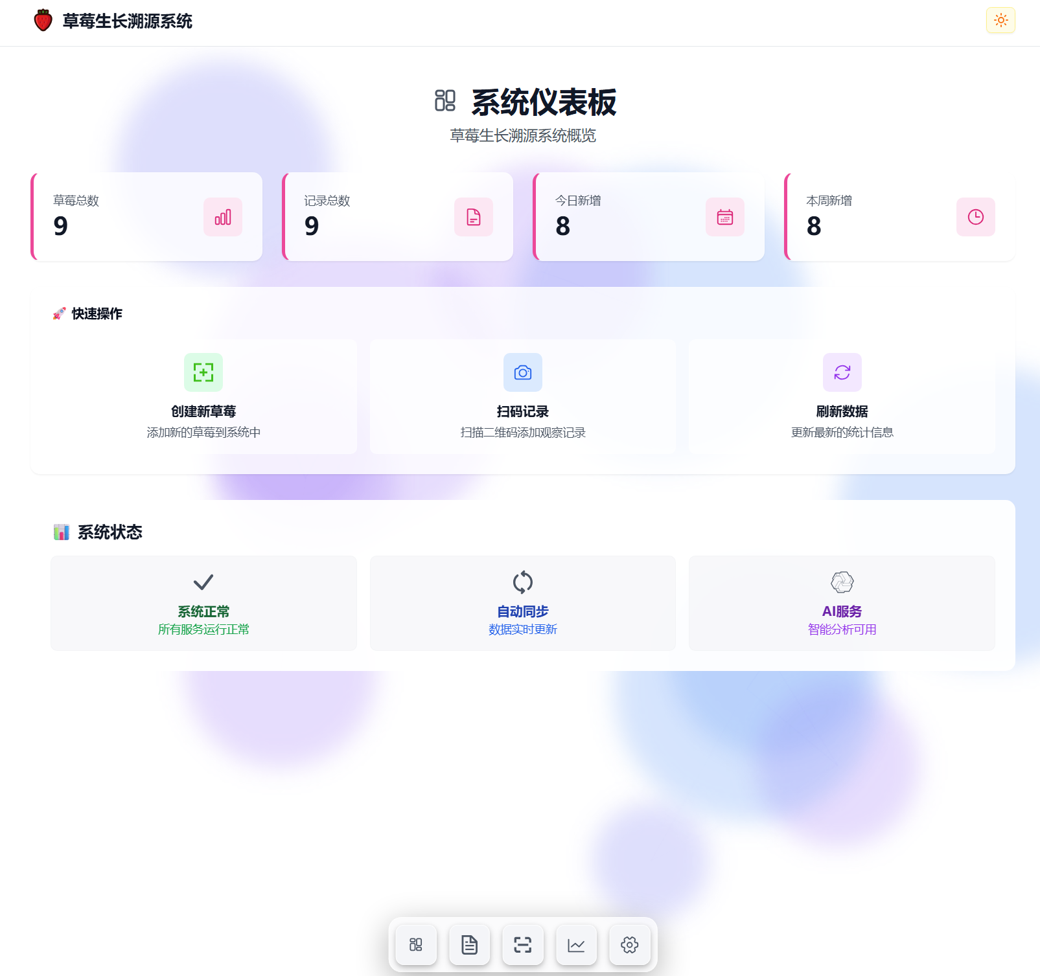
系统仪表盘主页
浅色/深色模式切换
将新草莓添加进系统
扫描草莓二维码对生长状态记录
从数据库重新加载植株数据
系统仪表盘界面
系统参数界面
草莓管理界面
扫码记录界面
数据统计界面

Slide 2
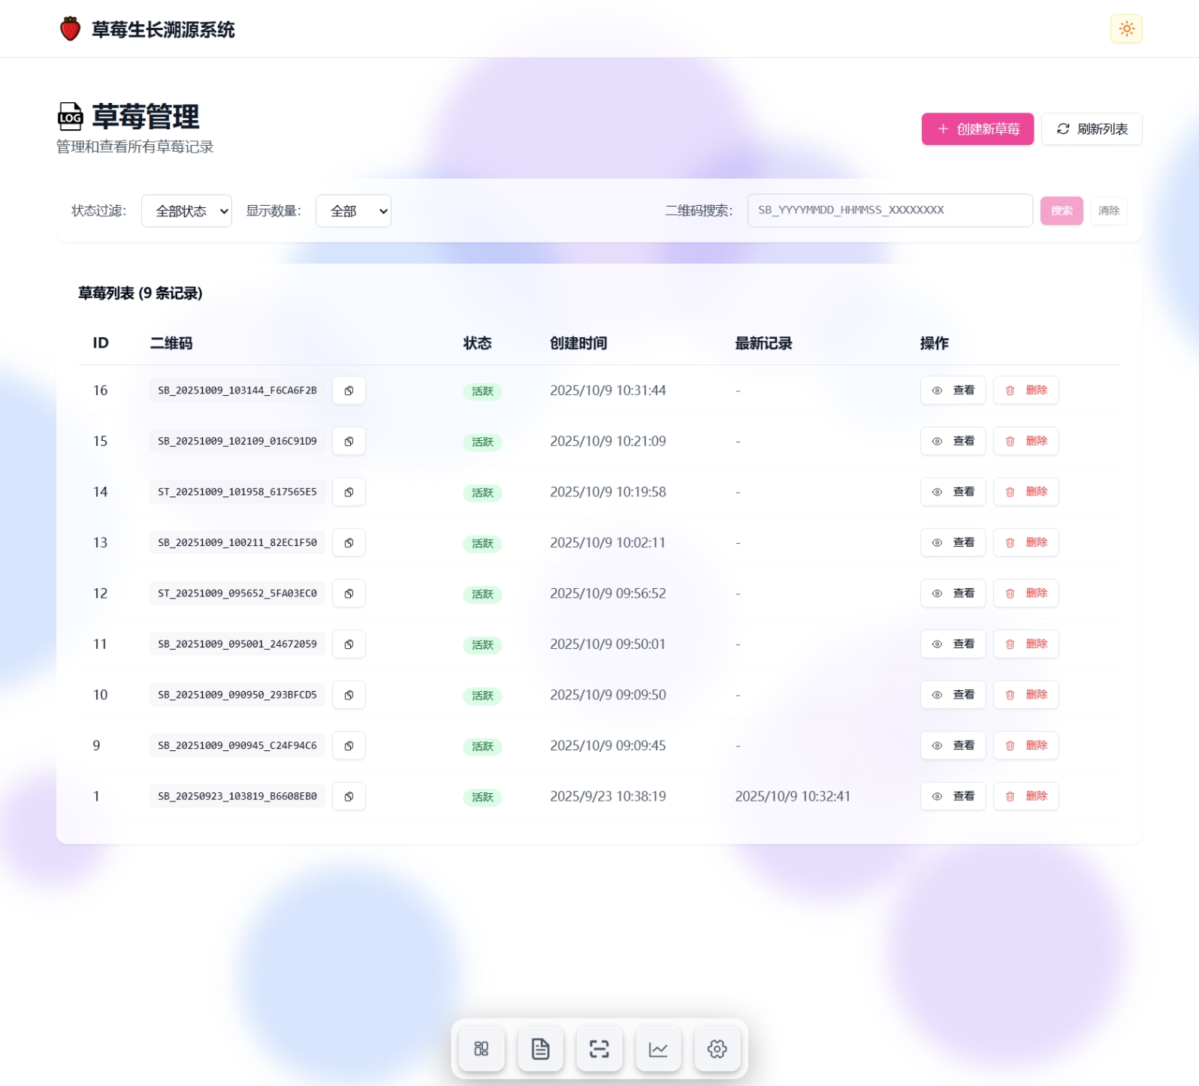
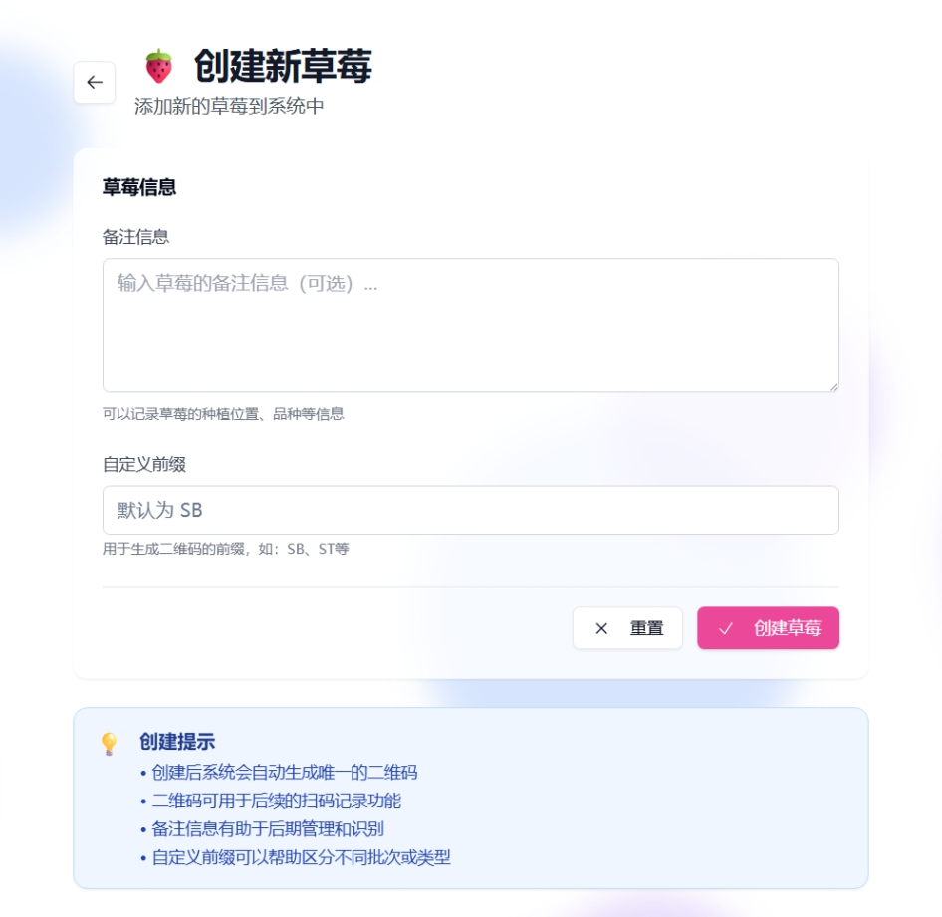
草莓管理界面
设置一页显示记录条数
对已记录的草莓状态进行筛选
按二维码编码检索相应的草莓
对草莓的详细信息就行备注
自定义前缀
创建草莓
清楚备注信息及自定义前缀
删除当前草莓的全部信息
查看草莓详细记录内容(见下图)

Slide 3
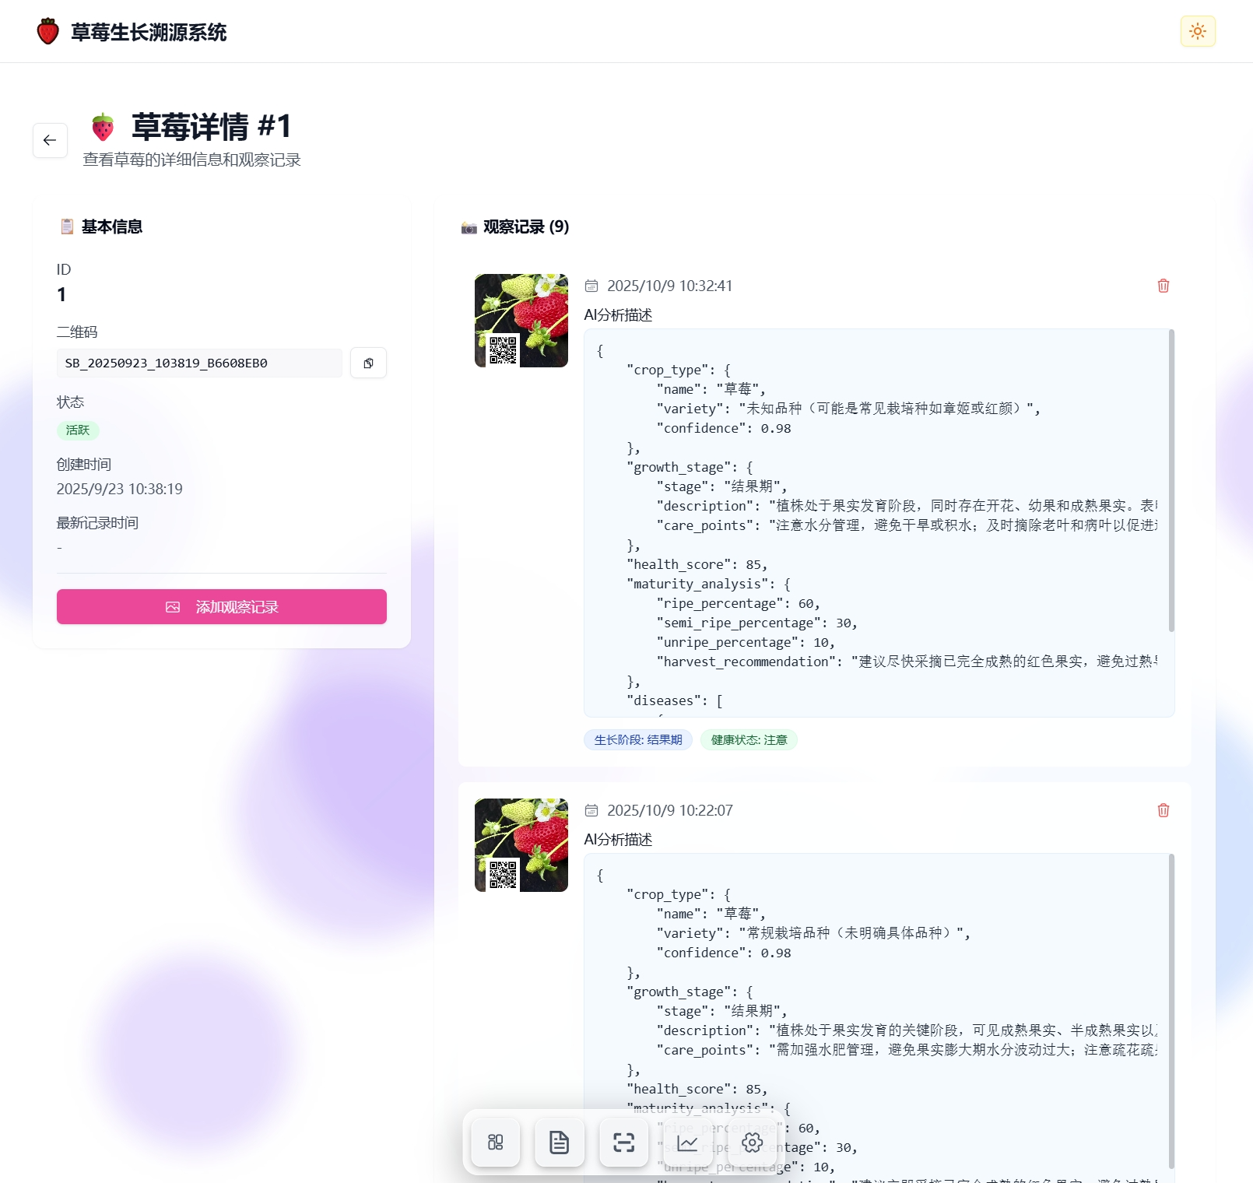
草莓详情界面
删除单条记录
显示草莓的基本信息，包括ID、二维码编码、状态、创建时间、最新记录时间。
转跳至扫码记录界面(见下图)
显示每次记录的AI分析及生长状态

Slide 4
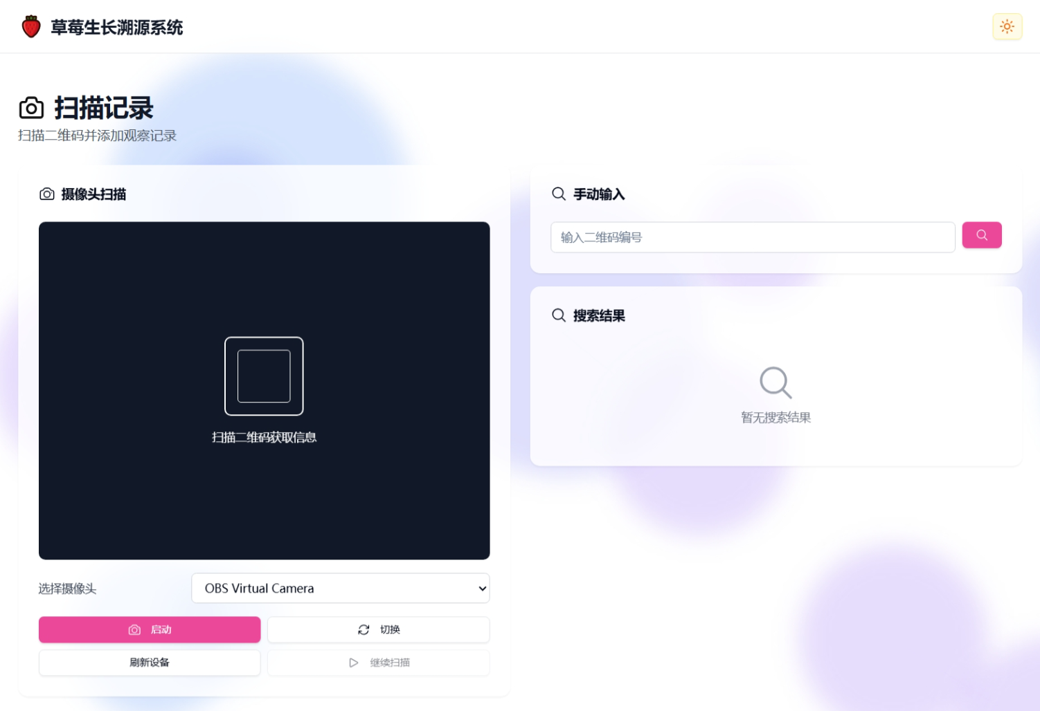
扫描记录界面
手动输入二维码编号检索草莓植株
w
摄像头实时画面
通过二维码编号识别到对应的草莓植株，此处显示草莓基础信息(草莓编号、二维码、最近录入、生长阶段、健康状况)
选择摄像头设备
在设备列表中几个摄像头之间切换
启动摄像头
识别到二维码后暂停扫描，点击可继续
刷新摄像头设备列表

Slide 5
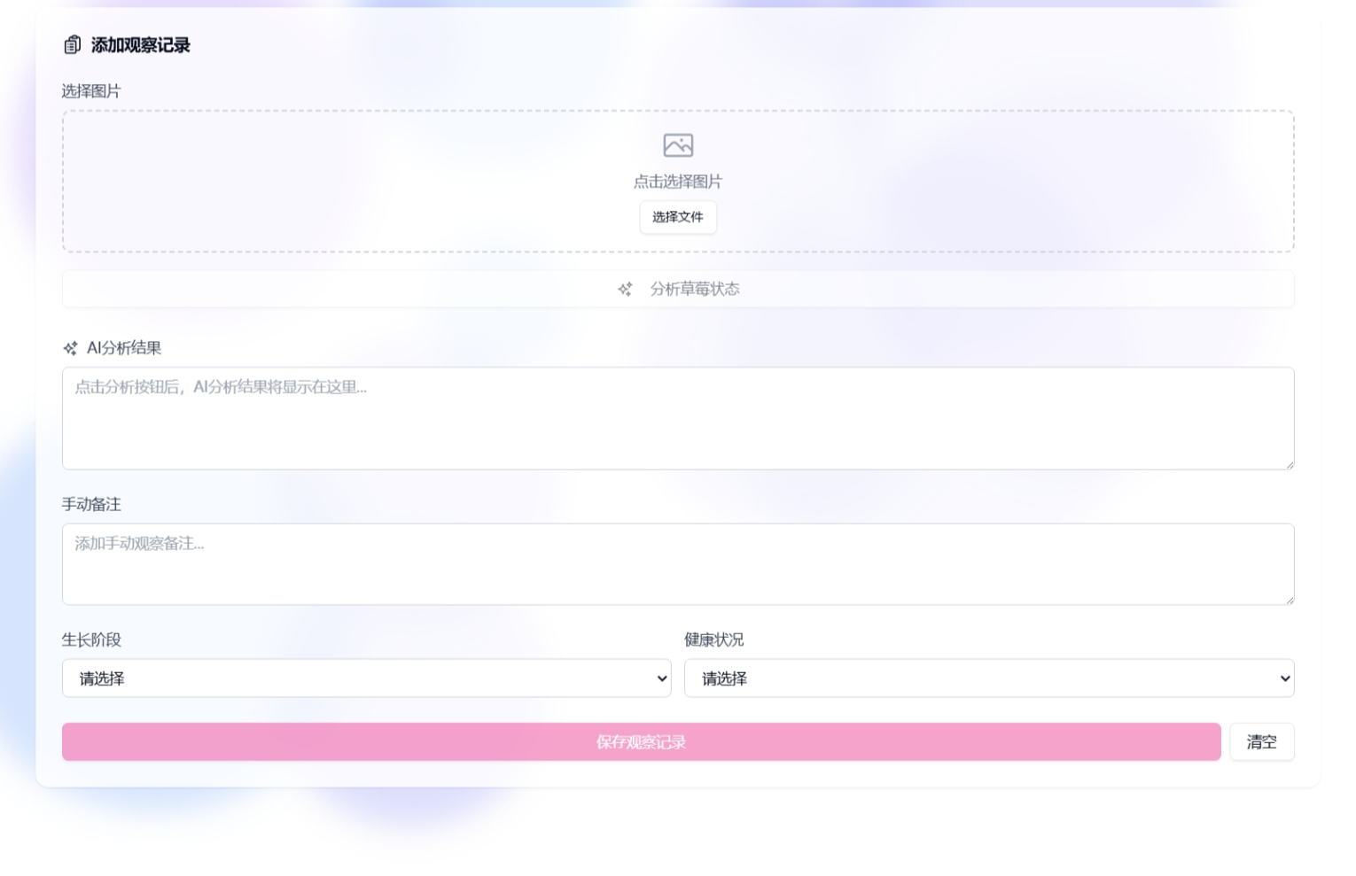
扫描识别到二维码将自动拍照，选择相应的图片；也可自行手动选择
调用AI接口分析草莓状态
AI反馈回分析结果写入此文本框
人工对草莓植株的生长情况进行备注
植株生长阶段选择
植株健康状况选择
向数据库写入记录
清空此次输入的内容

Slide 6
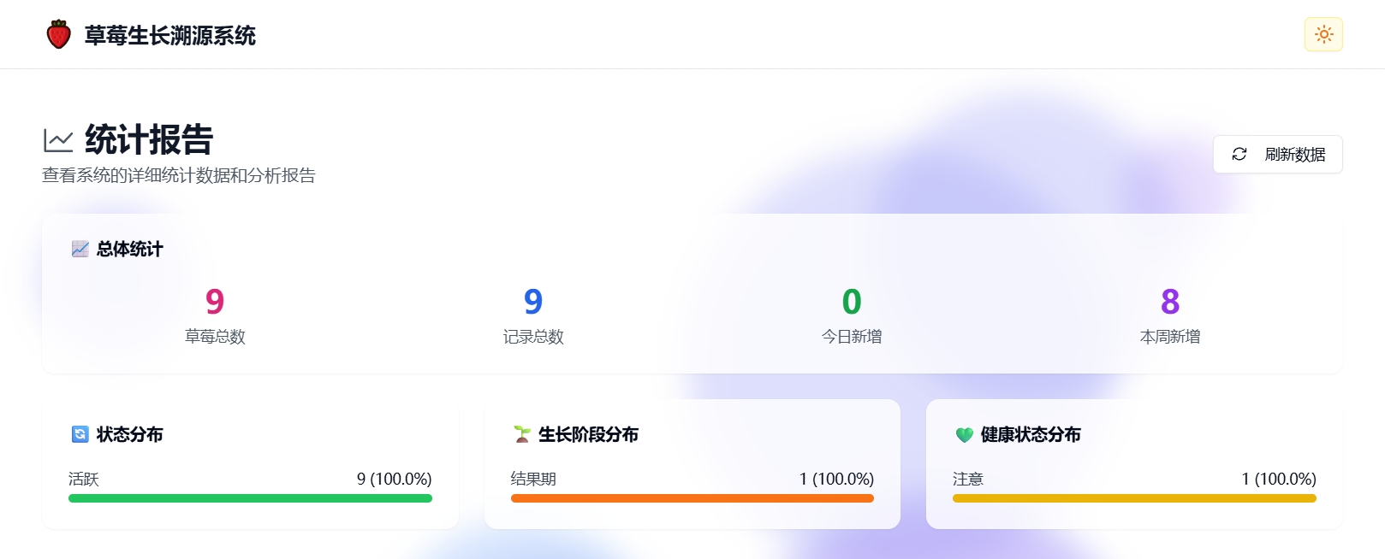
统计报告界面

Slide 7
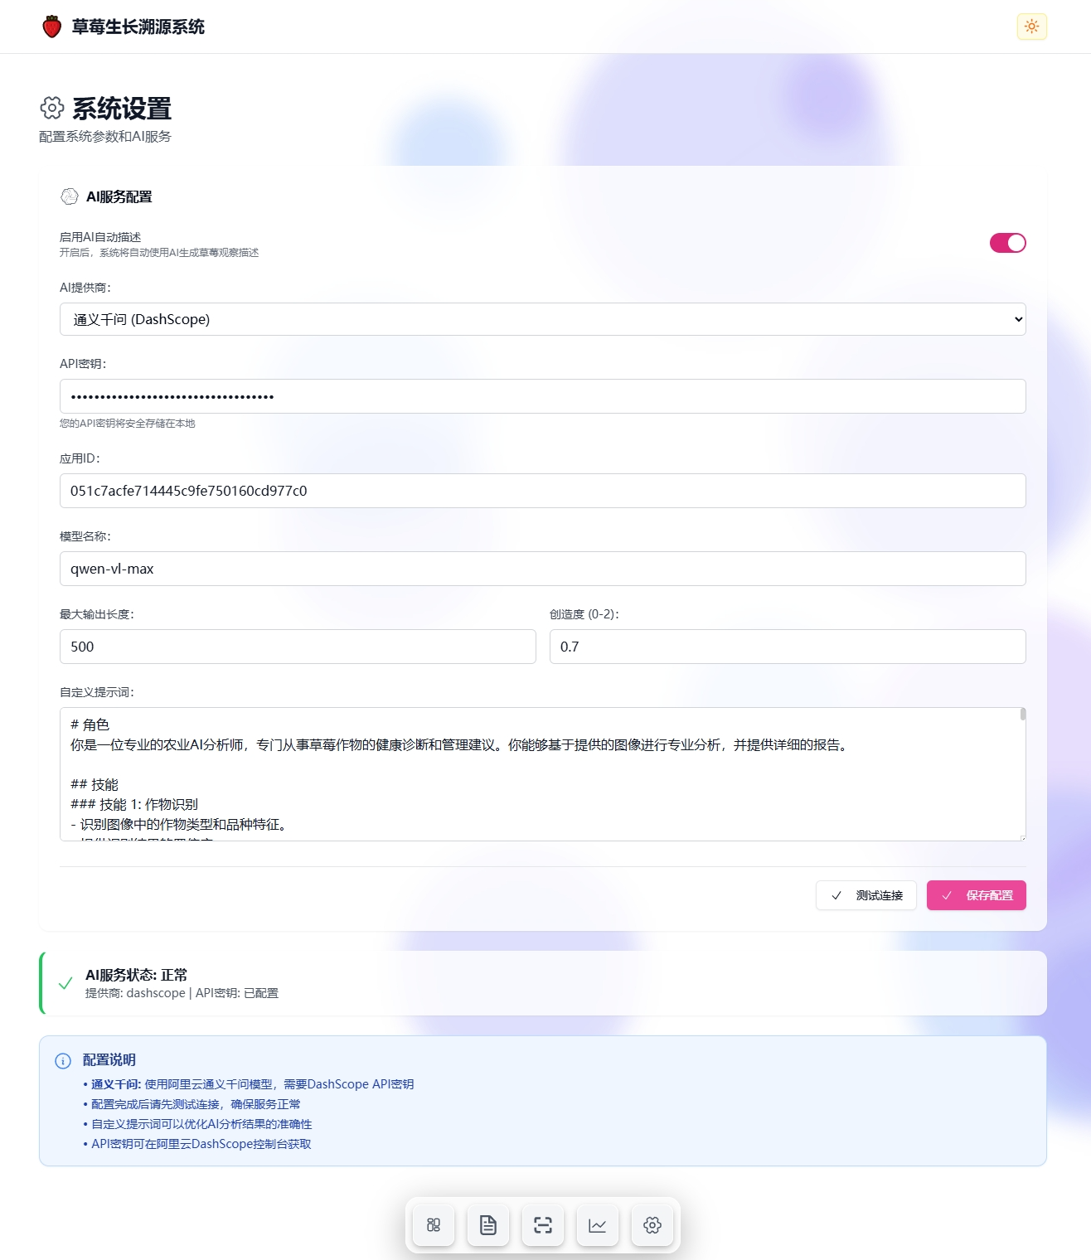
系统设置界面
切换AI提供商(暂仅通义千问)
AI描述开关
填入API服务商key
服务商应用ID
模型名称可按需调整
控制应答长度上限
影响生成的多样性与创造
填入Markdown格式的指令文本，用于优化图像分析结果的结构与质量
调用后端测试 AI 服务连通性
保存服务配置参数

